Slide 1


সত্যই সুন্দর সু-শিক্ষাই জাতির মেরুদন্ড
গল্পে গল্পে গণিত শিখি
শর্ট টেকনিক
সহজে
মনে রাখার
ট্রিকস!
অধ্যায় ২য়
অনুশীলনী-২.১
অংক ১৮,
মামুন স্যারের
10 minuteTeaching
Class Eight

Slide 2
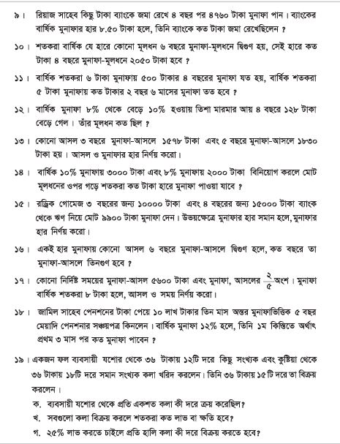
আজকের ভিডিওতে শিক্ষার্থীরা যা শিখবে------

Slide 3
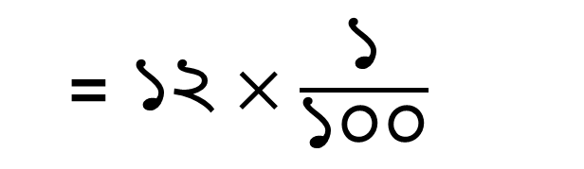
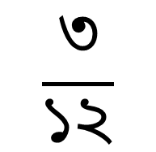
দেওয়া আছে
আসল
P
=১০০০০০০টাকা
$$\frac{৩}{১২}$$
সময়
n
= ৩মাস বা
বছর
= ০.২৫
বছর
বার্ষিক মুনাফার হার
r
= ১২%
= $১২×\frac{১}{১০০}$
= ০.১২

Slide 4
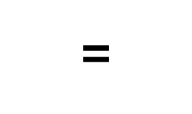
প্রথম তিন মাস পর মুনাফা পাবে
মুনাফা
I= Pnr
= ১০০০০০০ × ০.২৫ × ০.১২
$$\text{=}$$
৩০০০০ টাকা
উত্তর: ৩০০০০ টাকা

Slide 5
পরবর্তী ক্লাসে -------
ক্লাসটির ভিডিও দেখার জন্য
এখনই ভিজিট করুন
www.youtube.com/@Bdmamunsir

Slide 6


